Slide 1
Ferramentas de Rede do Sistema Operacional
Ferramentas de Diagnóstico de Rede
Ferramentas, como diagnosticar e metodologia.

Slide 2
Problemas comuns de Rede
🔌 Problemas de Conexão
Tempo de conexão esgotado
Conectividade intermitente
Falhas na resolução de DNS
Conflitos de endereço de IP
Gateway inacessível
⚡ Problemas de Performance
Alta latência
Perda de pacotes
Gargalos de largura de banda
Congestionamento de rede
Taxas lentas de transferência de dados

Slide 3
Ferramentas Essenciais para Diagnóstico
📡 ping
Testa conectividade entre hosts e mede o tempo de ida e volta.
ping google.com
🔍 traceroute / tracert
Mostra o caminho que pacotes tomam para chegar ao destino.
tracert google.com
🔁 nslookup / dig
Consulta servidores DNS para obter o mapeamento de nome de domínio ou endereço IP.
nslookup google.com
📊 netstat
Exibe conexões de rede, tabelas de roteamento e estatísticas de interface.
netstat -an
🌐 ipconfig / ifconfig
Exibe a configuração de IP para todas as interfaces de rede.
ipconfig /all
🦈 Wireshark
Analisador de protocolo de rede que captura e inspeciona pacotes de dados em detalhes.
Software Autônomo

Slide 4
Usando Ping para Diagnosticar a Rede
📡 Fundamentos de Ping
Utiliza pacotes de solicitação/resposta de eco ICMP
Mede o tempo de ida e volta (RTT) em milissegundos
Relata a porcentagem de perda de pacotes
Verifica a conectividade básica entre hosts
Disponível em todos os principais sistemas operacionais
💻 Exemplo de Ping
Comando Básico de Ping:
>ping google.com
Pinging google.com [2800:3f0:4001:847::200e] with 32 bytes of data:
Reply from 2800:3f0:4001:847::200e: time=6ms
Reply from 2800:3f0:4001:847::200e: time=5ms
Reply from 2800:3f0:4001:847::200e: time=8ms
Reply from 2800:3f0:4001:847::200e: time=6ms
Ping statistics for 2800:3f0:4001:847::200e:
Packets: Sent = 4, Received = 4, Lost = 0 (0% loss),
Approximate round trip times in milli-seconds:
Minimum = 5ms, Maximum = 8ms, Average = 6ms

Slide 5
Usando Traceroute/Tracert para Análise de Rota
🔍 Fundamentos de Traceroute
Mapeia o caminho na rede entre a origem e o destino
Mostra cada roteador (salto) ao longo da rota
Mede a latência em cada salto
Identifica onde ocorre a perda de pacotes
tracert
Windows
traceroute
Linux e macOS
💻 Exemplo de Traceroute
Comando básico de Tracert:
>tracert –h 5 google.com
Tracing route to google.com [2800:3f0:4001:81a::200e]
over a maximum of 5 hops:
1 <1 ms <1 ms <1 ms 2804:7f0:9280:bc05:aec6:62ff:fe89:7949
2 * * * Request timed out.
3 3 ms 2 ms 4 ms 2001:12e0:500:c04f:201:1:224:114
4 3 ms 4 ms 3 ms 2001:12e0:100:2009:a002:2009:a006:4
5 7 ms 16 ms 5 ms 2001:12e0:100:1025:a002:2009:a002:20
Trace complete.

Slide 6
Ferramentas de Resolução de Problemas de DNS
🔁 Fundamentos de DNS
Verificar a resolução de nome de domínio para endereço IP
Verificar as configurações do servidor DNS
Solucionar problemas de conectividade relacionados ao DNS
Consultar tipos específicos de registros DNS (A, MX, CNAME)
nslookup
Windows, Linux e macOS
dig
Linux e macOS (mais detalhado)
💻 Exemplos de ferramentas de DNS
Comando básico de nslookup:
>nslookup google.com
Server: one.one.one.one #Cloud Flare
Address: 2606:4700:4700::1111
Non-authoritative answer:
Name: google.com
Addresses: 2800:3f0:4001:80b::200e
172.217.30.14

Slide 7
Usando netstat para monitorar a Rede
🔁 Fundamentos de netstat
Verificar conexões ativas no sistema
Identificar portas abertas e serviços em execução
Diagnosticar problemas de comunicação entre aplicações
netstat -an
Windows, Linux e macOS
💻 Exemplo de netstat
Comando básico de netstat:
>netstat -an
Proto Local Address Foreign Address State
TCP 127.0.0.1:80 0.0.0.0:0 LISTENING
TCP 192.168.0.10:443 172.217.29.78:52345 ESTABLISHED
TCP 127.0.0.1:10692 127.0.0.1:64546 TIME_WAIT
TCP 192.168.15.6:10216 89.161.251.28:443 CLOSE_WAIT

Slide 8
Ferramenta de Configuração de Rede
🔁 Fundamentos de ipconfig
Visualizar configurações de IP do dispositivo
Verificar gateway padrão e DNS
Renovar ou liberar endereço IP
Diagnosticar problemas de configuração de rede
ipconfig
Windows
ifconfig
Linux e macOS
💻 Exemplo de ipconfig
Comando básico de ipconfig:
>ipconfig
Ethernet adapter Ethernet:
IPv6 Address. . . . . . . . . . . : 2804:7f0:9282:3d2f:4d51:72ed:****
Temporary IPv6 Address. . . . . . : 2804:7f0:9282:3d2f:6582:f69a:*
Link-local IPv6 Address . . . . . : fe80::d943:50cc:9426:94c3%10
IPv4 Address. . . . . . . . . . . : 192.168.15.6
Subnet Mask . . . . . . . . . . . : 255.255.255.0
Default Gateway . . . . . . . . . : fe80::aec6:62ff:fe89:7949%10
192.168.15.1

Slide 9
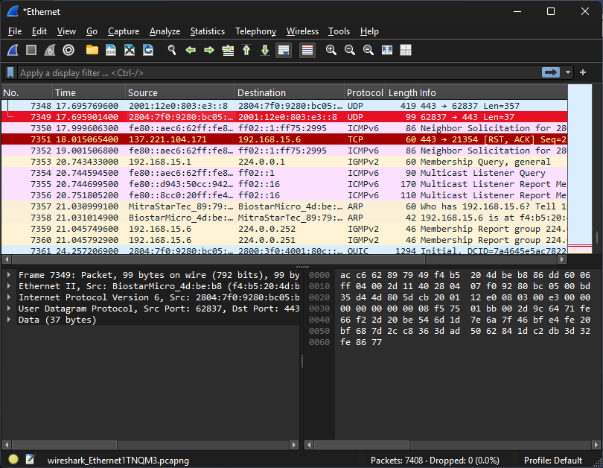
Análise de pacotes com Wireshark
🦈 Capabilidades do Wireshark
Captura e analisa o tráfego de rede em tempo real
Inspeção profunda de pacotes em múltiplos protocolos
Visualização de pacotes com código de cores
Soluciona problemas complexos de rede
Identifica padrões de tráfego maliciosos
💻 Interface do Wireshark

Slide 10
Análise de pacotes com Wireshark
🦈 Capabilidades do Wireshark
Captura e analisa o tráfego de rede em tempo real
Inspeção profunda de pacotes em múltiplos protocolos
Visualização de pacotes com código de cores
Soluciona problemas complexos de rede
Identifica padrões de tráfego maliciosos
💻 Interface do Wireshark

Slide 11
Metodologia Sistemática de Resolução de Problemas
1️⃣ Identificar o Problema
Reúna relatórios de usuários
Documentar os sintomas
Determinar a abrangência (local ou generalizada)
Estabelecer um cronograma (novo ou recorrente)
2️⃣ Estabelecer Teoria
Considere primeiro as causas comuns
Analise as mudanças recentes
Verifique se há padrões
Priorize as causas potenciais
3️⃣ Testar a Teoria
Utilize ferramentas de diagnóstico apropriadas
Comece com testes de sífilis
Isole as variáveis
Documente os resultados dos testes
4️⃣ Implementar e Verificar
Aplicar a solução
Testar a funcionalidade
Monitorar recorrências
Documentar as etapas de resolução

Slide 12
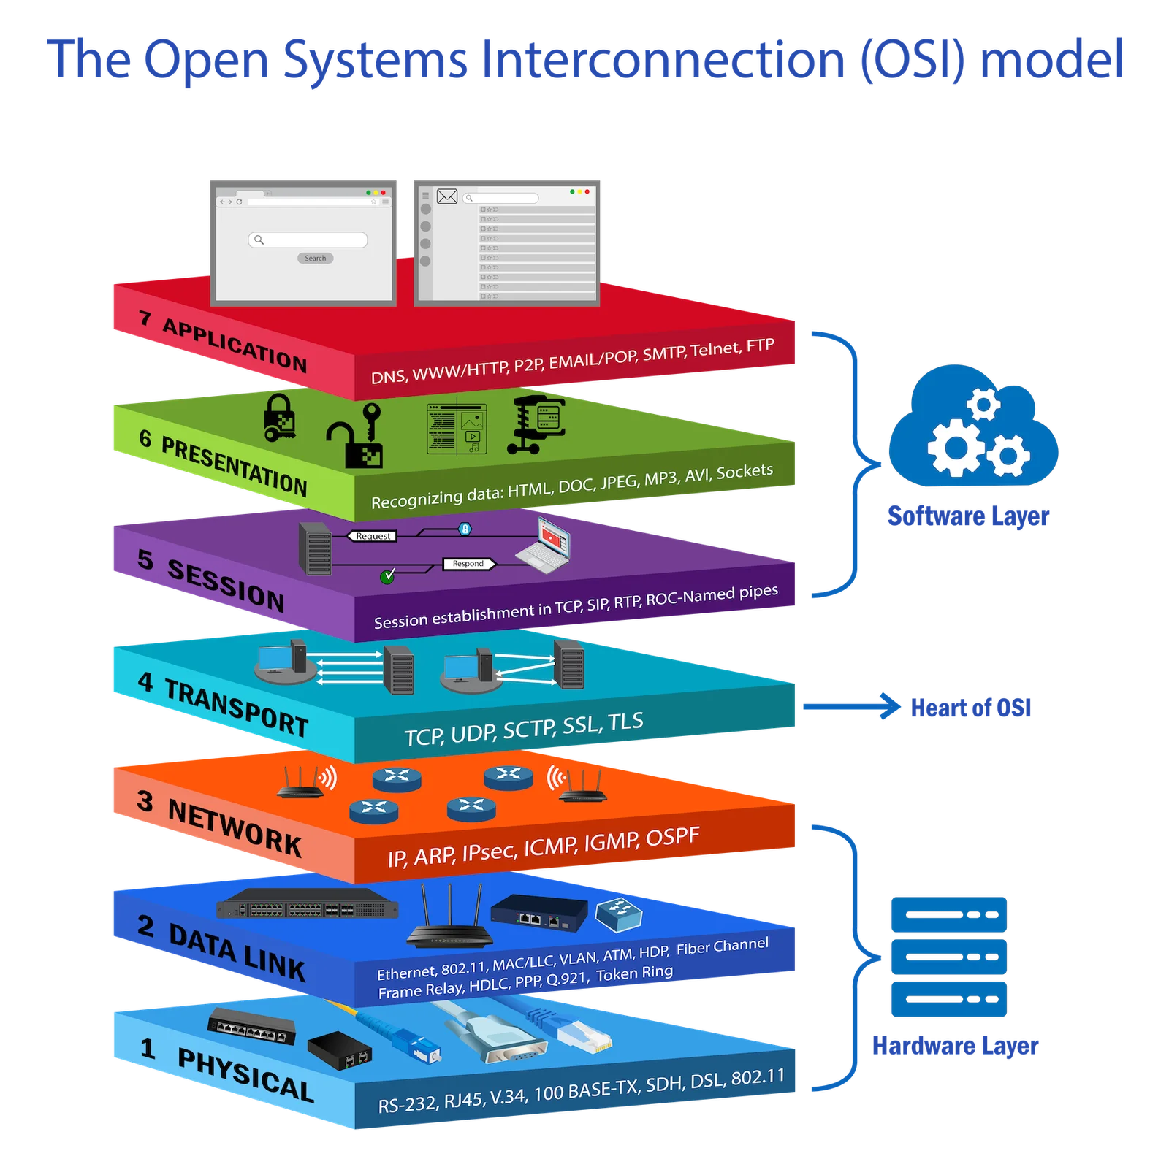
Abordagem de Resolução de Problemas do Modelo OSI
⏫ Abordagem de Baixo para Cima
Camada Física
Testadores de cabos, inspeção visual
Camada de Link de Dados
ifconfig/ipconfig, diagnóstico de switch
Camada de Rede
ping, traceroute, diagnóstico de roteador
Camada de Transporte
netstat, scanners de porta
Camada de Aplicação
nslookup/dig, logs de aplicação

Slide 13
Abordagem de Resolução de Problemas do Modelo OSI
📋 Aplicação Prática
Comece pelas conexões físicas (cabos, portas)
Verifique o status do link e o endereçamento MAC
Verifique a configuração IP e o roteamento
Teste a disponibilidade das portas TCP/UDP
Examine problemas específicos da aplicação
Documente as descobertas em cada camada
Isolar o problema para uma camada específica

Slide 14
Melhores Práticas para Resolução de Problemas de Rede
📝 Documentação
Mantenha diagramas de rede detalhados, configurações e registros de alterações. Documente todas as etapas de solução de problemas e suas respectivas resoluções.
📈 Performance Base
Estabeleça métricas de comportamento normal da rede para identificar rapidamente desvios e padrões anormais.
⚒️ Domínio do Conjunto de Ferramentas
Desenvolver proficiência no uso de ferramentas de diagnóstico e compreender quando utilizar cada uma delas adequadamente.
📶 Abordagem Sistemática
Siga uma metodologia consistente em vez de realizar soluções de problemas aleatoriamente para isolar e resolver problemas de forma eficiente.
A resolução eficaz de problemas de rede combina conhecimento técnico, metodologia sistemática e as ferramentas de diagnóstico adequadas.

Slide 15
Dúvidas?

